Slide 1
Database Design
Julio Carreño
Diseños con Herencia

Slide 2
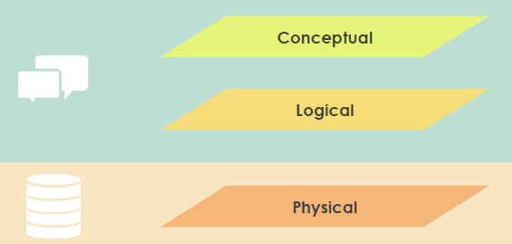
The Three-Levels of ER Model

Slide 3
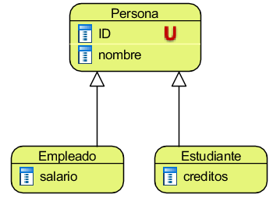
Herencia Modelo Conceptual
La Entidad Persona es Super Tipo.
Las Entidades Empleado y Estudiante son Sub Tipos
El Estudiante “es una” Persona

Slide 4
Herencia Modelo Conceptual
La entidad Empleado
hereda los atributos de Persona ID y nombre
Tiene sus propios atributos, en este caso salario

Slide 5
Herencia Modelo Conceptual
La Cardinalidad en la jerarquía es 1 .. 1
La llave es la misma para toda la jerarquía

Slide 6
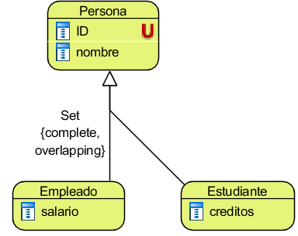
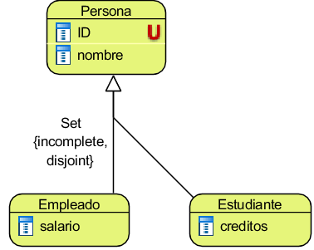
Herencia Modelo Conceptual
Overlap:
Una entidad debe estar en Persona
Y puede estar en Empleado y en Estudiante
Disjoint:
Una entidad debe estar en Persona
Y puede estar solo en Empleado o en Estudiante
Participacion
Completa: en Persona y por lo menos en un nivel inferior
Parcial: solo en Persona

Slide 7
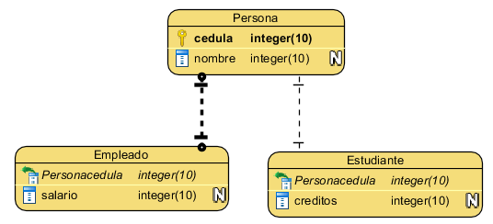
Herencia Modelo Logico
Existen varias alternativas para convertir la herencia a tablas
Tabla por entidad solo con llave
Cada tabla tiene la llave del supertipo y las columnas del subtipo
Si requiere los atributos del supertipo debe hacer JOIN

Slide 8
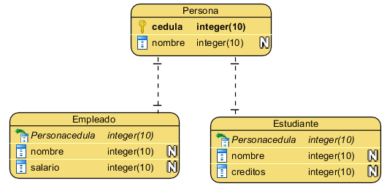
Herencia Modelo Logico
Existen varias alternativas para convertir la herencia a tablas
Tabla por entidad
Cada tabla tiene las columnas del supertipo y las columnas del subtipo
Se almacena el nombre de forma ‘redundante’ en cada tabla del subtipo, acelera las consultas ya que podría no requerir JOIN

Slide 9
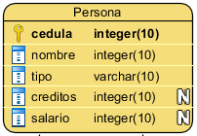
Herencia Modelo Logico
Existen varias alternativas para convertir la herencia a tablas
Una sola tabla por toda la jerarquía
En una sola tabla se representa la jerarquía
Las columnas de los subtipos deben permitir nulos
Se puede agregar una columna extra para identificar el subtipo, en este caso ‘tipo’

Slide 10
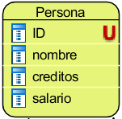
SIN Herencia Modelo Conceptual
La Entidad Persona tiene los atributos
ID: llave
Nombre: nombre de la persona
Los siguientes atributos no aplican a todas las personas
Créditos: un Estudiante tiene créditos
Salario: un Empleado tiene salario

Slide 11
Ejercicio
Dadas las siguientes tablas, cual es el SQL para:
Listar los nombres de las personas que son Empleados y Estudiantes (overlap, total)
Listar los nombres de las personas que no son Empleados ni Estudiantes (parcial)
Listar los nombres de las personas que son solo Empleado o solo Estudiante (disjoint, total)

Slide 12
Referencias
Database System Concepts, 7th Ed.©Silberschatz, Korth and Sudarshan, 2019
https://www.udemy.com/database-design-and-management/learn/v4/content
https://www.visual-paradigm.com/support/documents/vpuserguide/3563/3564/85378_conceptual,l.html

